Slide 1

3.8. Налоговая система
Налоги
Обязательные индивидуально безвозмездные платежи в пользу субъектов публичной власти.
Прямые налоги
Взимаются государством непосредственно с доходов (заработной платы, прибыли, процентов) или имущества налогоплательщика (земли, строений, ценных бумаг).
Косвенные налоги
Налоги на товары и услуги, взимаемые через надбавку в цене.
Владелец такого товара при его реализации получает налоговые суммы, которые перечисляет в бюджет, выступая тем самым налогоплательщиком.
Однако реальное бремя налогообложения несет покупатель товара, который является носителем налога.
Примером косвенных налогов являются налог на добавленную стоимость и акцизы.

Slide 2
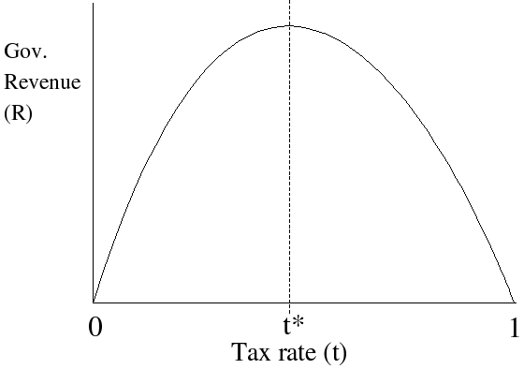
Региональные налоги РФ:
1) налог на имущество организаций;
2) налог на игорный бизнес;
3) транспортный налог.
Местные налоги РФ:
1) земельный налог;
2) налог на имущество физических лиц.
«Кривая» Лаффера(«эффект» Лаффера, «колокол» Лаффера)
Графическая и математическая модель, показывающая связь между налоговыми ставками и объемом налоговых поступлений в бюджет. С её помощью выявляют уровень налоговой ставки (от нулевой до 100%-ной), при которой налоговые поступления достигают максимума.

Slide 3
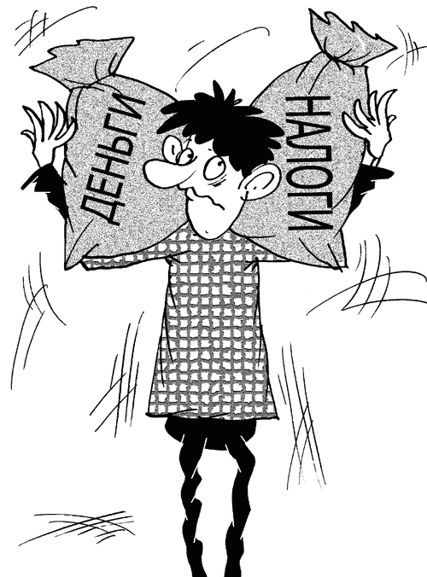
Налог на добавленную стоимость (НДС)
Форма изъятия части добавленной стоимости, создаваемой на всех стадиях производства и реализации товаров, услуг и работ, которая вносится в бюджет по мере их реализации. Определяется добавленная стоимость как разница между валовой выручкой и затратами на производство и реализацию товаров, услуг, работ. Налог на добавленную стоимость как косвенный налог включается в цену товара.
НДФЛ (налог на доходы физического лица)
Прямой налог федерального уровня. Взимается по
разным ставкам в зависимости от источников
доходов (базовая ставка - 13%, дивиденды по
акциям облагаются по ставке 9%, доход в виде
выигрыша от игорного бизнеса - 35% и т.д.).

Slide 4

Налог на прибыль
Прямой налог, поступления от которого идут в федеральный и региональный бюджеты. Базовая ставка налога на прибыль - 20%.
Акцизы
Косвенные налоги, устанавливаемые государством в процентах от отпускной цены товаров, реализуемых предприятиями-производителями и включаемых в отпускную цену производителя
продукции. Обязанность платить акцизы
возложена на предприятия и организации,
производящие и реализующие подакцизные
товары. Перечень подакцизных товаров
определяется государством.
Налогоплательщик
Организации и физические лица, на которых возложена обязанность уплачивать налоги и/или сборы.
Обязательные элементы налога
Включают основные параметры, которые присутствуют при установлении налога: объект налогообложения, налоговая база, налоговый период, налоговая ставка, порядок исчисления и сроки уплаты налога.

Slide 5
Факультативные элементы налога
Характеристики, которые не являются обязательными, но могут быть определены специальным законодательным налоговым актом. Например налоговые льготы в форме налоговых вычетов, налоговых изъятий, инвестиционного налогового кредита, отсрочки налоговых платежей и пр.
Дополнительные элементы налога
Не предусмотренные в обязательном порядке для установления налога: предмет налога, источник налога и пр.
Носитель налога
Лицо, которое несет бремя налогообложения в конечном итоге.
Отличия носителя налога от налогоплательщика отчетливо проявляются в косвенных налогах. В цену товаров включаются НДС и акцизы, поэтому покупая товар, потребитель несет (бремя) тяжесть налога, но в налоговые правоотношения по поводу уплаты налогов не вступает. То есть уплачивает налог налогоплательщик (плательщик акцизов или НДС и т.п.), а фактически носителем налога является потребитель.

Slide 6

Объект налога
Предмет, факт, событие, наличие которого дает основание дня обложения его владельца налогом.
Единица налогообложения
Показатель масштаба налогообложения, используемый для количественного выражения налоговой базы: мощность двигателя, тонна нефти, единица денежной суммы и др.
Налогооблагаемая база
Количественная оценка (или количественное выражение) предмета налогообложения. В качестве налогооблагаемой базы может выступать доход, по отношению к которому применяется налоговая ставка. Этот доход определяется путем вычета из валового дохода налогоплательщика разрешенных законодательством налоговых льгот.

Slide 7

Налоговая ставка
Величина налога на единицу налогообложения.
Налоговый период
Период, по окончании которого определяется налоговая база и исчисляется сумма налога, подлежащая уплате. Понятие налогового и отчетного периодов (срок подведения окончательных или промежуточных итогов, составления
и предъявления в налоговый орган
отчетности) различаются, но в ряде
случаев налоговый и отчетный период
совпадают. Однако в определённых
законом случаях отчет может
представляться и несколько раз в течение
одного налогового периода.

